Slide 1
Фенілкетонурія
підготував учень 11-В класу Котенко Роман

Slide 2
Загальний опис
Фенілкетонурія — спадкова хвороба, що зумовлена дефектом гена ферменту фенілаланінгідроксилази. Діти, народжені з фенілкетонурією, не здатні метаболізувати фенілаланін (частина протеїну), який через це накопичується в крові. Така ненормальна висока кількість фенілаланіну перешкоджає нормальному розвитку мозку. За умови відсутності лікування, призводить до розумової відсталості.

Slide 3
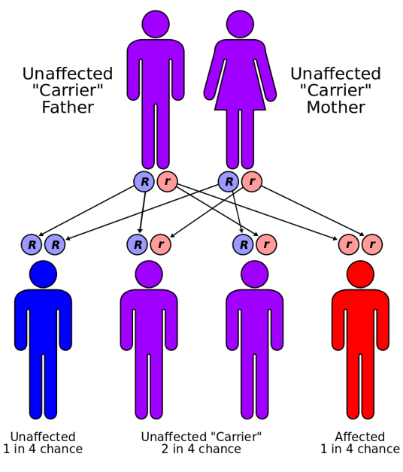

Slide 4
Країна | Частота фенілкетонурії серед новонароджених
Китай | 1 з 18 000
Фінляндія | 1 зі 100 000
Ірландія | 1 з 4 500
Японія | 1 зі 120 000
Корея | 1 з 41 000
Норвегія | 1 з 13 000
Туреччина | 1 з 2 600
Індія | 1 з 18 300
США | 1 з 15 000

Slide 5
ДЯКУЮ ЗА УВАГУ!
стеценко лох

